Slide 1


MO 管理商机流程
M11.4 谈判并签订合同
L3 PO 赵鑫旸
2025.04.23

Slide 2
目录
M11.4 这个流程主要是做什么的？
Why：为什么要设计这个流程-业务价值
What：需要各位做什么
How：具体怎么做

Slide 3
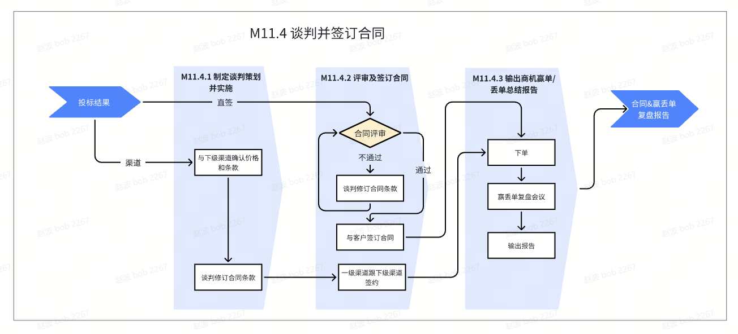
M11.4 这个流程主要是做什么的
流程目的：
适用范围：
谈判并签订合同流程是一个复杂而细致的过程，其中包括：非直签项目中标后与下级渠道确认合同条款及二次谈判，促成一级渠道与下级渠道签订合同；直签项目中标后与最终用户确认合同条款及二次谈判；赢单/丢单总结复盘分析等关键过程，特别是在立项的大项目中，它要求我司业务人员具备高度的专业素养、良好的沟通谈判能力以及持续学习的态度。通过不断优化与合作，我司将与各级渠道合作伙伴建立稳定而长久的合作关系，共同实现商业目标。
本流程适用于 EBG 所有需要签署合同的业务场景。

Slide 4
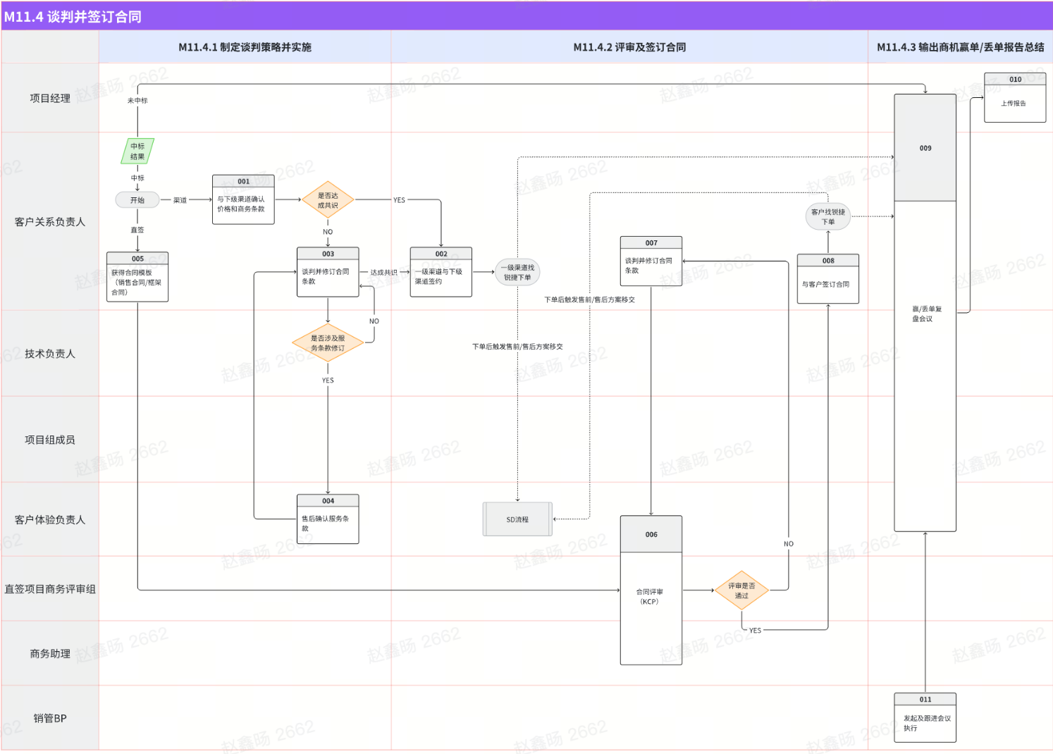
M11.4 谈判并签订合同流程图

Slide 5
WHY：为什么要设计这个流程？-业务价值
风险防控：
过滤主体资质缺陷、信用风险，避免无效合同或履约纠纷。
通过法律审查和条款预设（如违约责任），降低争议损失。
效率提升：
标准化流程减少沟通成本，避免重复协商，加速合作落地。
明确履约责任与流程，减少执行中的推诿与无序。
权益保障：
条款细节量化（如交付时间、质量标准），避免模糊约定导致的权益争议。
法律文件固化合作共识，为争议解决提供明确依据。
合规管理：
确保合同符合法律法规及行业规范，避免行政处罚或合规风险。
留痕管理（如谈判记录、签约文件）满足监管要求。
商业关系维护：
公平协商机制增强双方信任，降低合作对抗性。
规范流程为长期合作奠定基础，提升商业关系稳定性。

Slide 6
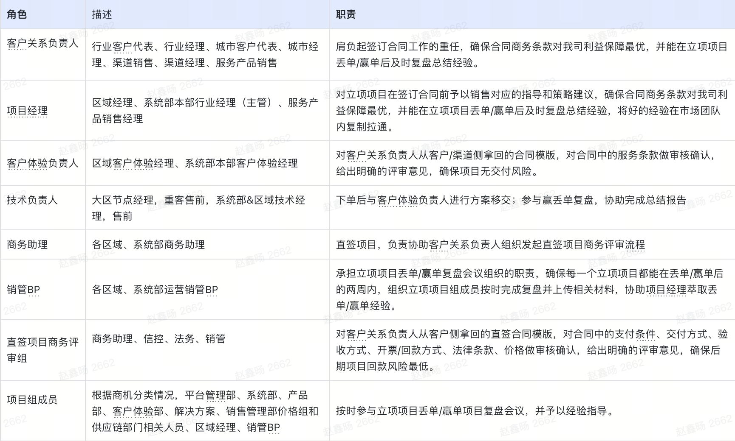
职责分工和角色说明

Slide 7
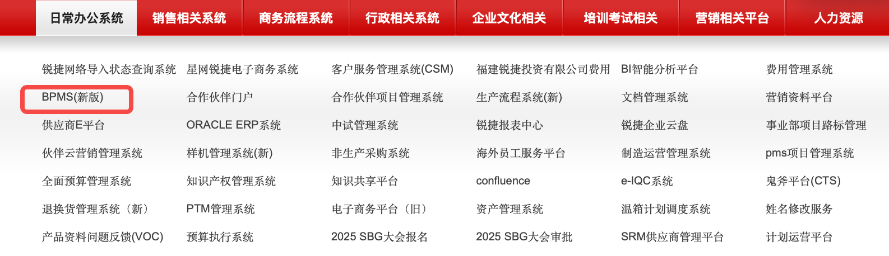
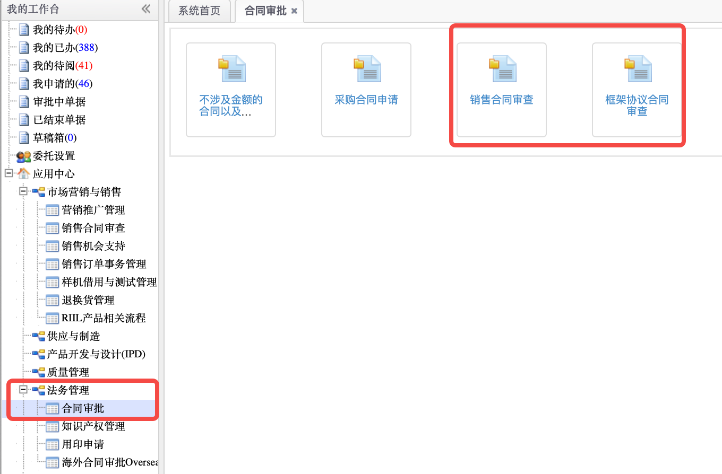
WHAT:需要各位做什么
KCP1—直签项目：合同评审（拿到客户同步的合同模版）
活动流操作要求：
1、客户关系负责人拿到客户同步的合同模版，同步商务助理，由商务助理在bpms上发起合同评审流程；
2、客户体验负责人评估合同文件提出的服务需求(如：交付界面、验收周期、交付验收标准、技术规范考核条款、维修/备件上门时效、备件量、硬件最长保修年限、技术人员上门时效、故障排除期限、维保、续保、尤其是关于非标/超标服务部分，3年保还是5年保？需不需要驻场？响应时间SLA，是否有额外特殊服务条款等)，当前是否能够满足和响应；评估交付能力是否具备，是否选择了无战略产品专项认证的渠道；服务费率、服务产品合理性评估；解决方案落地可行性评估、评估客户需求当前是否有对应的服务产品支撑。
3、由商务/信控/法务/销管在bpms上做并行审批；
4、各审批人确认通过后，法务在合同模版上盖章输出给销售。
关键点及标准：
1、客户合同模版上的关于金额、付款方式、交货方式、交货周期、验收标准、服务内容、服务标准、服务价格清晰；
2、客户直签项目往往客户侧较为强势；
3、解决方案落地可行性评估，如：①云桌面超分比是否满足XX行业/场景实际用户体验、极简X方案终端管控要求（非常容易忽视，导致口碑事件）；②5G/星空/极光方案中关于光纤、光电混合缆、光模块外采导致网络体验不质量的把控和评估。

Slide 8
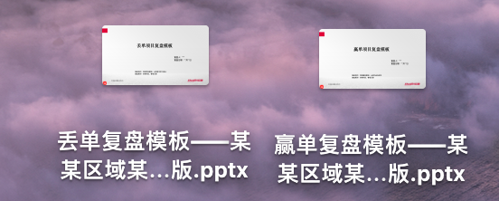
WHAT:需要各位做什么
KCP2--赢/丢单复盘会议（crm上的“立项项目”因业务机会因丢单或中标下单后自动关单后）
活动流操作要求：
1、由项目经理组织，在丢单/中标下单后的两周内，安排相关人员（项目经理、客户关系负责人、技术负责人、客户体验负责人、项目组成员）做赢/丢单复盘会议，明确会议的时间安排、参与人员、讨论的议题，以及如何记录会议内容，协调各方时间，确保会议高效有成果；
2、结合会议反馈和共识，输出赢/丢单总结报告。
关键点及标准：
1、需提前明确项目组相关成员时间，能够按时参会；
2、各个角色都要有参与和总结反馈，包括项目经理、客户关系负责人、技术负责人、客户体验负责人、项目组成员；
3、对于复盘不合格的予以打回；
4、按照《丢单复盘模板》《赢单复盘模版》输出复盘内容。

Slide 9
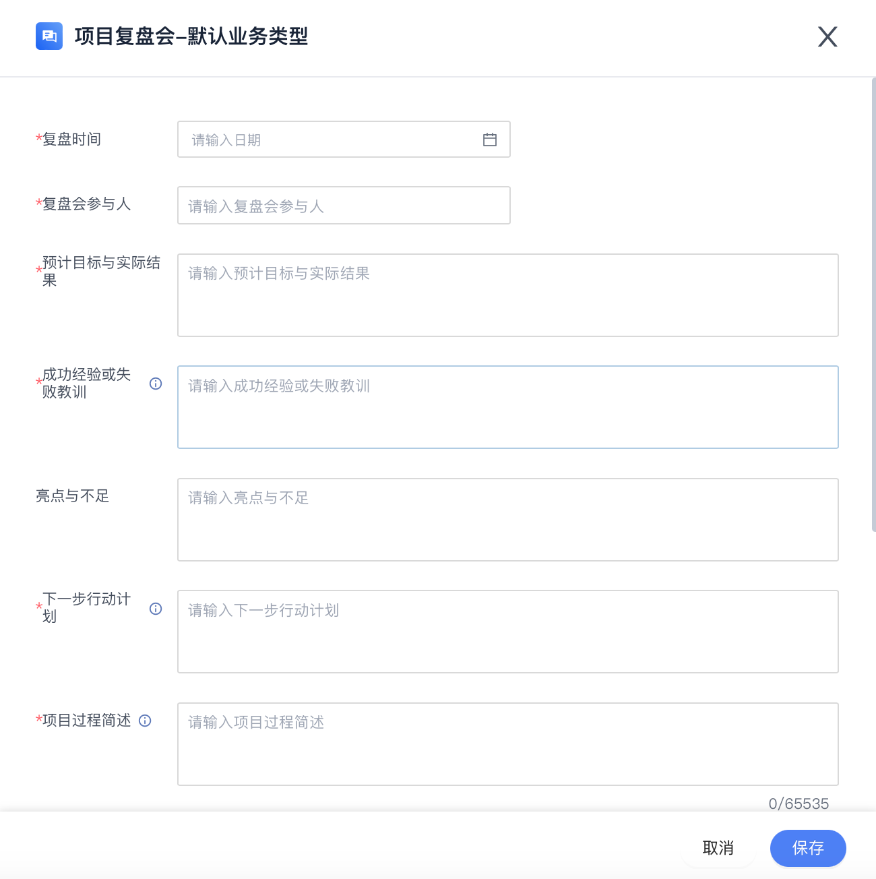
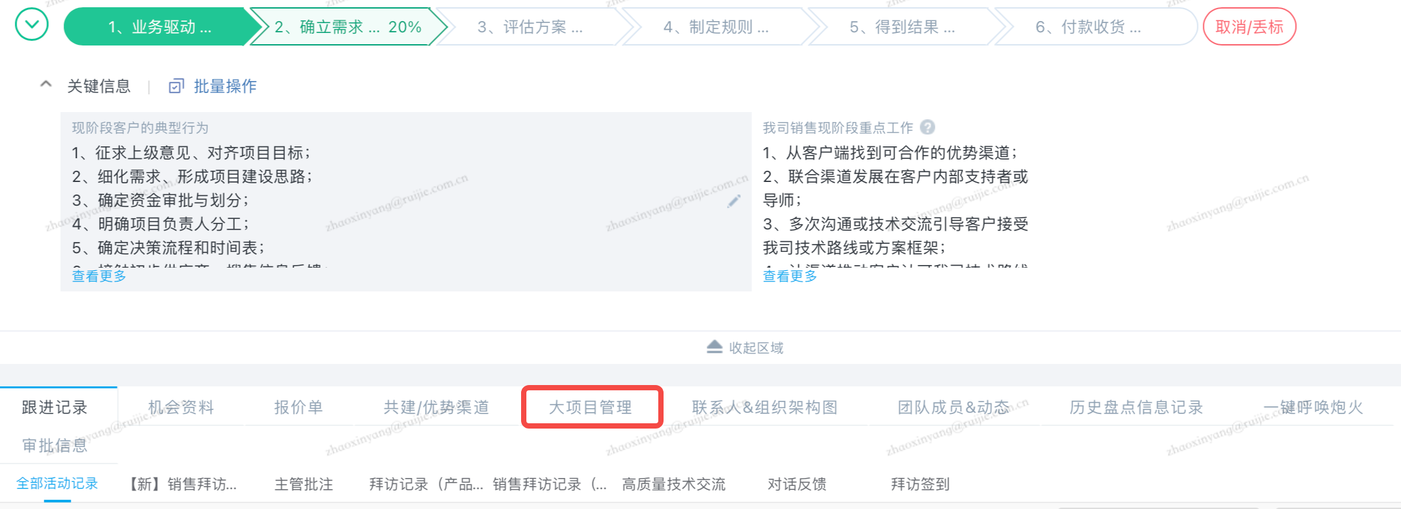
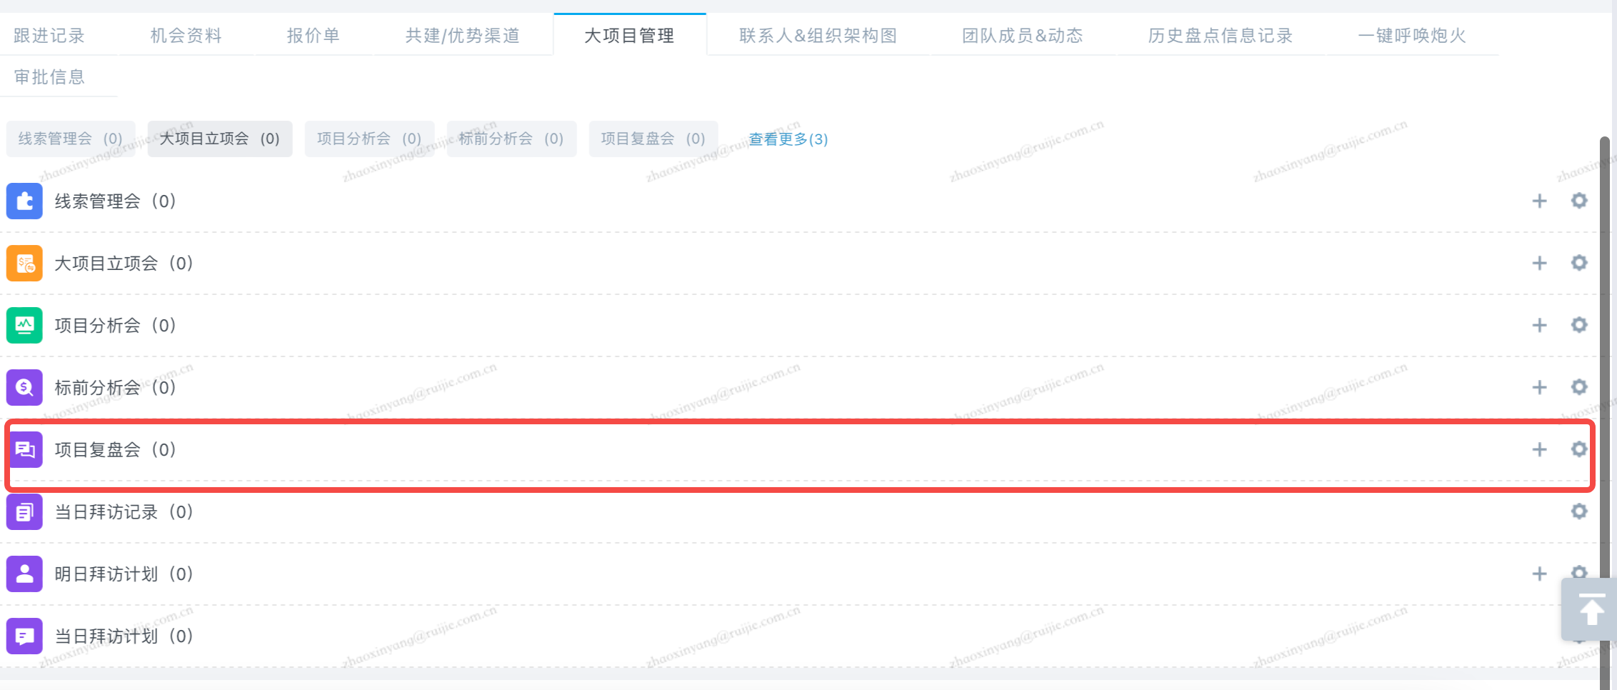
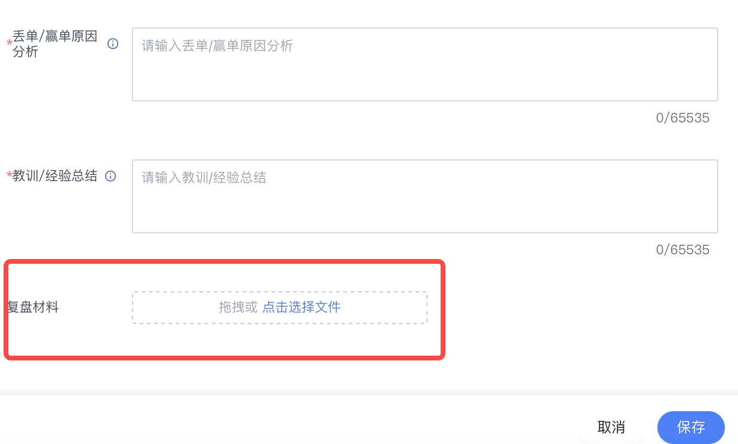
WHAT:需要各位做什么
复盘报告上传
活动流操作要求：
1、由项目经理 将赢/丢单总结报告，及时并上传到CRM留痕记录；
2、萃取到的优秀经验在团队内部做分享拉通。
关键点及标准：
1、要结合各方角色的会议纪要输出赢/丢单总结报告；
2、在crm上完成相关字段填写并保存。
当下阶段由运营bp建立立项项目丢单赢单crm看板，每天会自动刷新看板内业务机会，及时同步到项目经理提醒。
（后续在it开发后，在下单后、关单时crm不会直接关闭，需完成复盘报告上传crm才会关闭闭环）

Slide 10
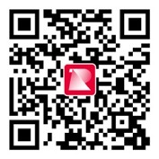
扫一扫了解更多资讯

